Slide 1
Тема урока: Пространственные понятия: «вверху – внизу».

Slide 7
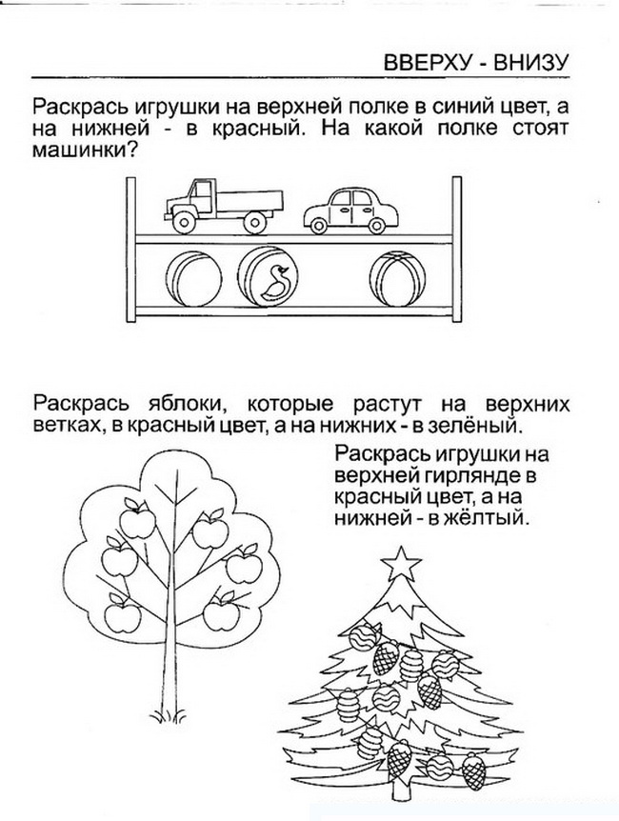

Slide 8
СПАСИБО ЗА ВНИМАНИЕ!

